Slide 1


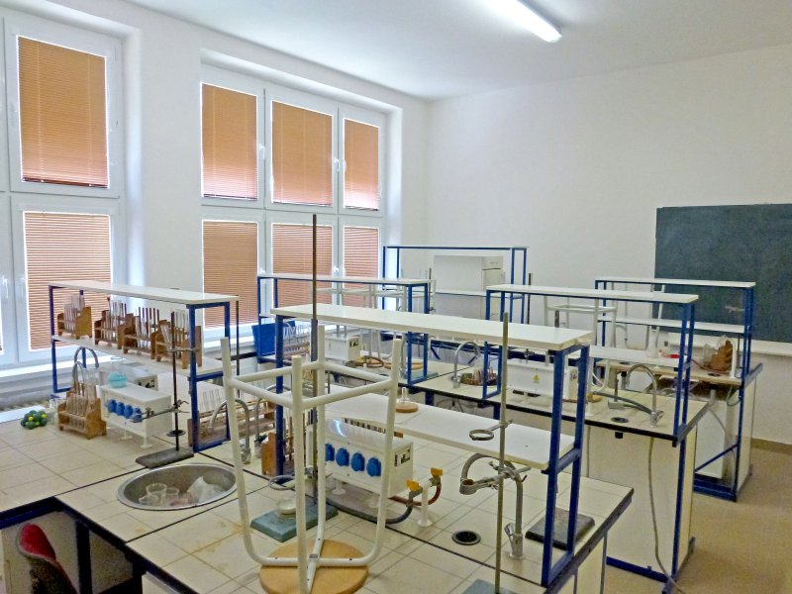
CHEMICKÉ LABORATÓRIUM

Slide 2
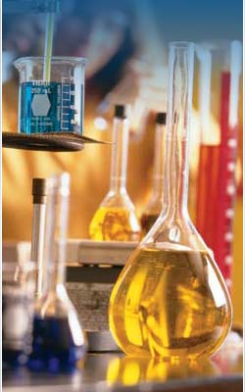
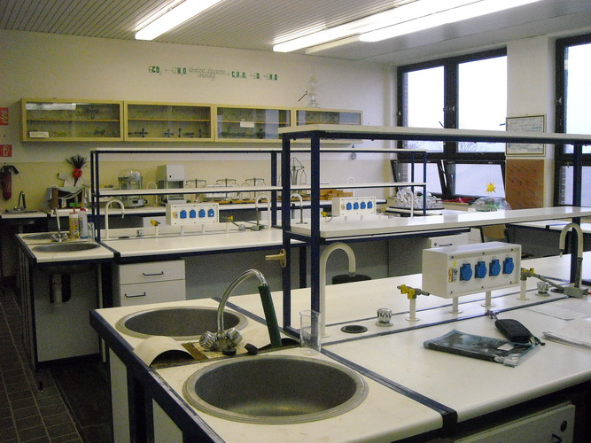
Chemické laboratórium
Chemické laboratórium je špeciálne upravená miestnosť, v ktorej sa robia pokusy (experimenty).
V laboratóriu musíme dodržiavať pravidlá bezpečnosti a poriadok

Slide 3


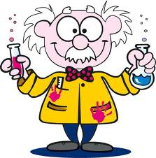
Chemické laboratórium
Aké ochranné pomôcky musíme používať pri práci v laboratóriu?

Slide 4
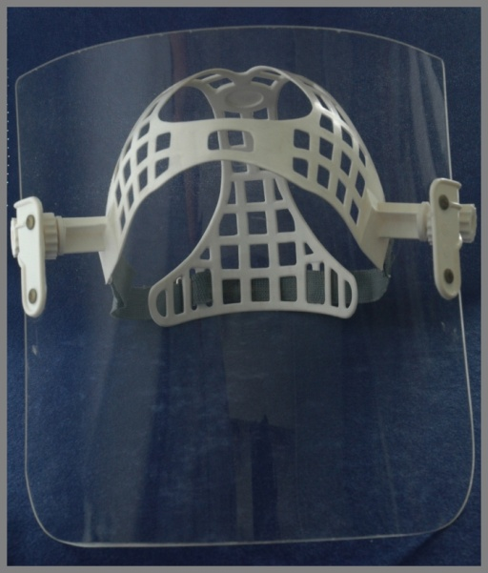
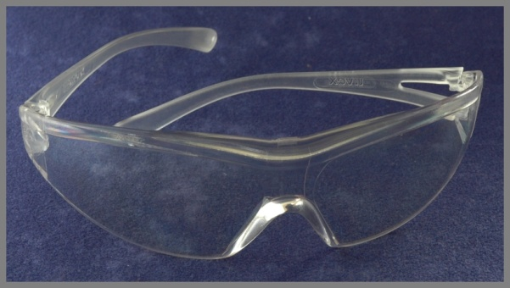
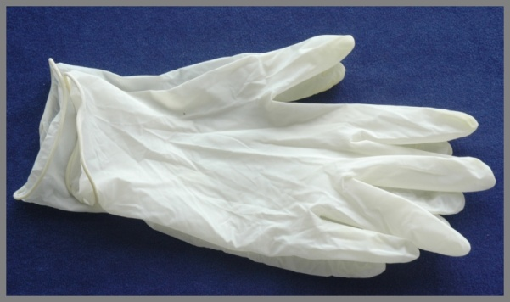
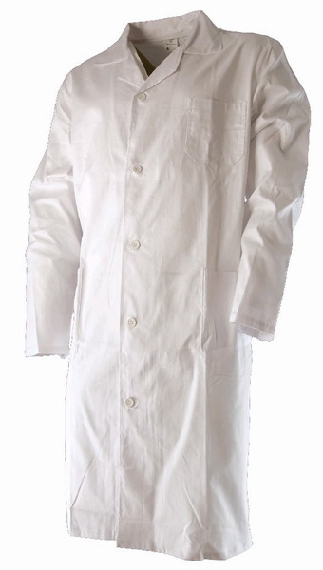

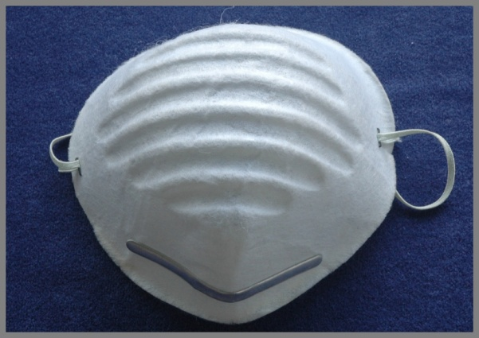
Chemické laboratórium
Ochranné okuliare
Ochranný štít
Ochranné rukavice
Ochranné rúško
Laboratórny plášť

Slide 5

Chemické laboratórium
V chemickom laboratóriu musíme mať oblečený ZAPNUTÝ CHEMICKÝ plášť,
Na nohách musíme mať uzavretú obuv.
Dievčatá _______________vlasy ☺
Ak je to v postupe, chrániť si ruky rukavicami, oči okuliarmi.
Ochutnávať chemické látky je v chemickom laboratóriu ZAKÁZANÉ!!
Všetky chemikálie musia byť označené výstražnými značkami

Slide 6
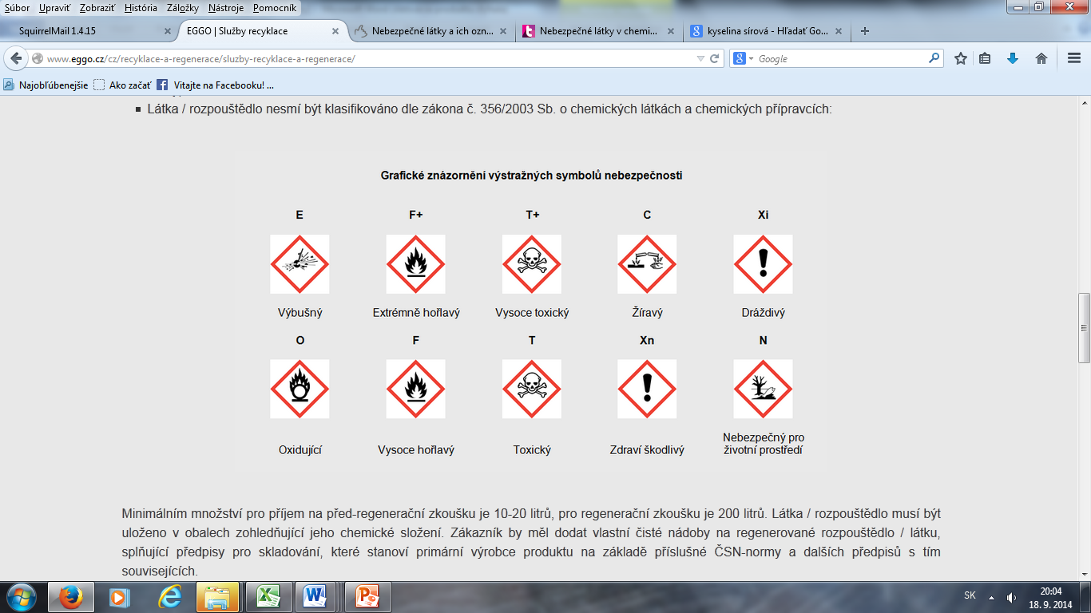
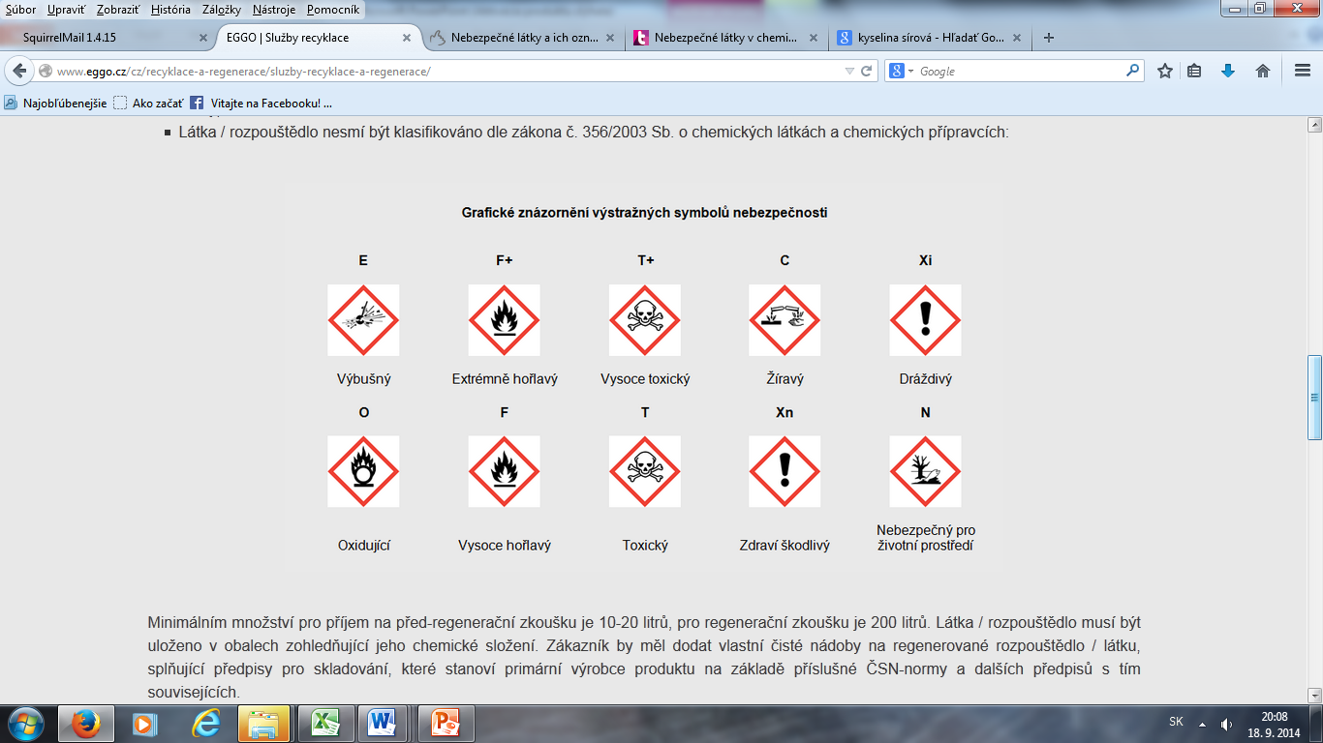




Chemické piktogramy
Toxický
Horľavý
Nebezpečný pre životné prostredie
Žieravý

Slide 7




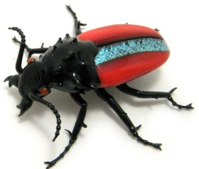
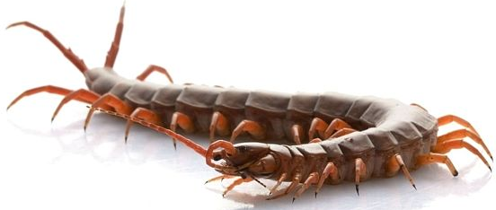
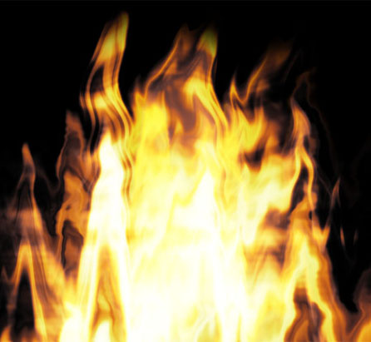

CHÉMIA V DOMÁCNOSTI
Niektoré čistiace prostriedky v domácnosti sú dráždivé pre pokožku, oči, dýchacie cesty.
Niektoré chemikálie na ničenie
škodcov sú jedovaté.
Horľaviny sa ľahko zapália. Treba dbať na to, aby sa v blízkosti nenachádzal otvorený oheň.

Slide 8
ZÁSADY BEZPEČNOSTI V LABORATÓRIU
Východy z laboratórií musí zabezpečovať únikový východ.
Laboratória musia byť vybavené dostatočným počtom vhodných hasiacich prístrojov.
Laboratória musia byť vybavené ochrannými pomôckami, ako sú ochranné štíty, ochranné okuliare, gumové rukavice a pod.
Laboratórium musí byť vybavené pomôckami prvej pomoci.

